Slide 1
Теория внешних эффектов
Частные и социальные издержки и выгоды
Положительные и отрицательные внешние эффекты
Интернализация внешних эффектов. Теорема Коуза
Государство и внешние эффекты: административное регулирование; корректирующие налоги и субсидии; рынок прав на загрязнение окружающей среды.

Slide 2
РЕКОМЕНДУЕМАЯ ЛИТЕРАТУРА
1. Нуреев, Р. М. Курс микроэкономики: Учебник для вузов. — 2-е изд., изм. — М.: Издательство НОРМА, 2005. — 576 с.
2. Пиндайк Р., Рабинфельд Д. Микроэкономика: Учебник для вузов. 5-е изд. / Пер. с англ. — СПб.: Питер, 2012. — 608 с: ил. (Серия ≪Учебники для вузов≫).
3. Микроэкономика: учебное пособие для студентов экон. спец. вузов / [А.В. Бондарь и др.]; под ред. А.В. Бондаря, В.А. Воробьева. — 2-е изд. — Минск: БГЭУ, 2009. — 415 с.
4. Тарануха, Ю.В. Микроэкономика: учебник по специальности «Менеджмент организации» / Ю. В. Тарануха, Д.Н. Земляков. — Москва: КноРус, 2010. — 318 с.

Slide 3
Частные и социальные издержки и выгоды

Slide 4
Внешние эффекты — это не учтенные в цене блага побочные эффекты функционирования рынка, воздействующие на третьих лиц (или общество в целом), находящихся вне рыночной сделки.
Частные издержки (РС) — это затраты участников рыночной операции, связанные с непосредственным производством блага. Включаемые в рыночную цену блага, они носят внутренний характер.
C
Внешние издержки (ЕС) — это затраты лиц, вызванные производством и потреблением данного блага, не принимающих участия в данной рыночной сделке. Не отражаясь в цене блага, они имеют внешний по отношению к ней характер.
Общественные издержки (SC) ‒ собой совокупные затраты участников рыночной сделки и третьих лиц: SC= PC+ EC
SC
PC
EC
0
Рис 1. Внешние, частные и общественные издержки

Slide 5
Изменения каждого вида издержек в виде их прироста, вызванного увеличением производства блага (ΔQ), представляют собой предельные частные издержки (МРС=ΔРС/ΔQ), предельные внешние издержки (МЕС=ΔЕС/ΔQ) и предельные общественные издержки (MSC=ΔSC/ΔQ). Данные предельные издержки определяются как производные функций соответствующих издержек.
Предельные общественные издержки так же равны сумме предельных частных издержек и предельных внешних издержек, т.е. MSC = MPC+ MEC.
C
MSC
MPC
MEC
MEC
0
Рис. 2. Предельные внешние, частные и общественные издержки

Slide 6
Частная выгода (РВ) — это увеличение благосостояния потребителя данного блага.
Внешняя выгода (ЕВ) — это рост благосостояния третьих лиц, вызванный производством и потреблением этого блага.
Общественная выгода (SB) представляет собой совокупную выгоду всех лиц, которых затрагивает производство и потребление данного блага: SB= PB+ EB
B
SB
PB
EB
0
Рис. 3 Внешние, частные и общественные выгоды

Slide 7
Вызванный увеличением производства и потребления блага прирост каждого вида выгод отражается в категориях:
предельной частной выгоды: МРВ=ΔРВ/ΔQ;
предельной внешней выгоды: МЕВ=ΔEB/ΔQ;
предельной общественной выгоды: MSB =ΔSB/ΔQ.
B
ME
MSB
MEB
MPB
0
Рис. 4. Предельные внешние, предельные частные и предельные общественные выгоды

Slide 8
Положительные и отрицательные внешние эффекты

Slide 9
Отрицательный внешний эффект (negative externality) возникает в случае, если деятельность одного экономического агента вызывает издержки других.
При наличии отрицательного внешнего эффекта экономическое благо продается и покупается в большем по сравнению с эффективным объеме, т. е. имеет место перепроизводство товаров и услуг с отрицательными внешними эффектами.
Положительный внешний эффект (positive externality) возникает в случае, если деятельность одного экономического агента приносит выгоды другим.
MSB = МРВ + МЕВ,
где MSB – предельные общественные выгоды (marginal social benefit);
МРВ – предельные частные выгоды (marginal private benefit);
МЕВ – предельные внешние выгоды (marginal external benefit).

Slide 10
P
P ₂
P ₁
MSC=MPC+MEC
S=MPC
A
E ₂
MEC
E ₁
D=MSB
0 Q ₂ Q ₁ Q
Рис. 5. Отрицательный внешний эффект

Slide 11
Положительный внешний эффект возникает при позитивных последствиях воздействия участников рыночной операции на третьих лиц. При этом выигрыш присваивается не владельцем ресурсов, обусловивших возникновение эффекта, а третьими лицами, причем бесплатно. При положительном внешнем эффекте частная предельная выгода блага ниже его общественной предельной выгоды.
При наличии положительного внешнего эффекта экономическое благо продается и покупается в меньшем по сравнению с эффективным объеме, т. е. имеет место недопроизводство товаров и услуг с положительными внешними эффектами.
Трансформация внешних эффектов во внутренние (internalization of an externality) может быть достигнута путем приближения предельных частных издержек (и соответственно выгод) к предельным социальным издержкам (выгодам).
Корректирующий налог (corrective tax) — это налог на выпуск экономических благ, характеризующихся отрицательными внешними эффектами, который повышает предельные частные издержки до уровня предельных общественных.
Корректирующая субсидия (corrective subsidy) — это субсидия производителям или потребителям экономических благ, характеризующихся положительными внешними эффектами, которая позволяет приблизить предельные частные выгоды к предельным общественным.

Slide 12
P
MSB=MPB+MEB
S=MSC
A
P₂
E₂
E₁
P₁
D=MPB
Q₁
Q₂
Q
Рис. 6. Положительный внешний эффект

Slide 13
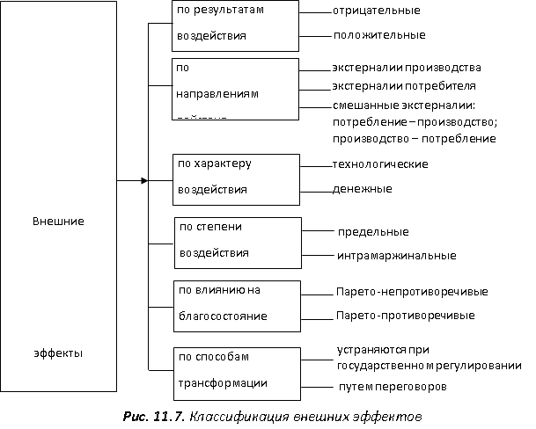

Slide 14
Интернализация внешних эффектов. Теорема Коуза

Slide 15
Интернализация внешних эффектов ‒ трансформация внешних эффектов во внутренние на основе приближения предельных частных затрат (и выгод) к предельным общественным (социальным) затратам (выгодам).
Экономический субъект, деятельность которого порождает внешний эффект, должен нести издержки в полном объеме, а не перекладывать их на третьих лиц (в случае отрицательной экстерналии) или получать компенсацию за предоставление дополнительной полезности (в случае позитивного эффекта).
Корректирующий налог, или налог Пигу, – это налог на выпуск экономических благ, характеризующихся отрицательными внешними эффектами, который повышает предельные частные издержки до уровня предельных общественных. Налог, равный предельным внешним издержкам t = MEC, приближает рыночное равновесие к эффективному: MSB = MSC.

Slide 16
P
P
MSB=MPB+MEB
MSC
MSC=S
B
t=MEC
A
Р₁
MPC=S
Р₁
A
s=MEB
Р*
C
Р*
C
F
MSB=D
Р₂
F
MPB=D
Q₁
Q*
Q
Q*
Q₁
Q
a)
б)
Рис. 8. Корректирующие налоги (а) и субсидии (б)
Пусть МЕС постоянны, введем налог t на единицу продукции, причем t = MEC. Без корректирующего налога рыночное равновесие установилось бы в точке С. Введение налога привело к росту цены (Р*→Р₂) и подняло МРС до MSС. Это привело к уменьшению выпуска продукции. Величина налогового сбора равна площади прямоугольника Р₁АFР*. Новое равновесие, достигнутое в точке А, является эффективным, т.к. выполняется условие: MPC + MEC = MSC = MSB.
Уменьшение общественных затрат, а, следовательно, и выигрыш в эффективности равен площади треугольника AFC.

Slide 17
При избегании ущерба для В мы навлекаем ущерб на А. Действительный вопрос, который нужно решить, это следует ли позволить А наносить ущерб В или нужно разрешить В наносить ущерб А? Проблема в том, чтобы избежать более серьезного ущерба»
Коуз Р. Фирма, рынок и право. С. 85—86.
Теорема Коуза: если права собственности всех сторон тщательно определены, а трансакционные издержки равны нулю, конечный результат (максимизирующий ценность производства) не зависит от изменений в распределении прав собственности (если отвлечься от эффекта дохода).
Вывод: если участники могут договориться сами и издержки таких переговоров ничтожно малы (трансакционные издержки равны нулю), то в обоих случаях в условиях совершенной конкуренции достигается максимально возможный результат, максимизирующий ценность производства.
Теорема Коуза помогает выработать правильную стратегию в борьбе с загрязнением окружающей среды.

Slide 18
Права собственности – совокупность властных прав, складывающихся между людьми по поводу использования ими экономических благ.
Классификация прав собственности:
право владения;
право пользования;
право распоряжения;
право на доход;
право на капитальную стоимость;
право на безопасность;
право на наследование;
бессрочность;
запрещение вредного использования;
ответственность в виде взыскания;
остаточный характер.
Спецификация прав собственности – определение субъекта, объекта собственности и способов наделения ею; четкое определение правомочий собственника.
Размывание прав собственности – ослабление спецификации прав собственности.

Slide 19
Государство и внешние эффекты: административное регулирование; корректирующие налоги и субсидии; рынок прав на загрязнение окружающей среды.

Slide 20
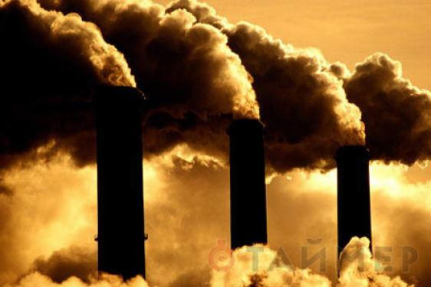
Эффективная политика в области контроля за загрязнением окружающей среды — это такая политика, которая позволяет сбалансировать предельные общественные выгоды контроля с предельными общественными издержками, необходимыми для его проведения в жизнь.

Slide 21
Предельные выгоды и предельные издержки
MSC
MSB
E
Уровень выбросов (%)
0 Q_{E} 100
Рис. 3. Определение эффективного уровня выбросов

Slide 22
Регулирование внешних эффектов – это осуществление в виде ограничений или поощрений способов интернализации внешних эффектов, направленных на оптимизацию распределения ресурсов.
Административные природоохранные мероприятия включают: регламентацию хозяйственной деятельности; мониторинг объектов природной среды и ресурсов; контроль за соблюдением стандартов и норм; государственную экологическую экспертизу.
Экономические методы построены на принципе платности природопользования, который действует через систему платежей за выбросы и продажи временных разрешений на их осуществление, налогов и штрафов, а также премий и льгот.
Пути сокращения вредных выбросов в окружающую среду:
1) установление норм или стандартов по вредным выбросам;
2) введение платы за выбросы;
3) продажа временных разрешений на выбросы.
Стандарты по вредным выбросам (emissions standards) – это установленные законом пределы концентрации вредных веществ в промышленных отходах.
Плата за выбросы — это плата, взимаемая с фирмы за каждую единицу загрязняющих окружающую среду выбросов.

Slide 23
Цена
(тыс. руб. за кг)
S’
S=MSC
D=MSB
120
100
Е’
E
Количество лицензий или количество выбросов (кг в день)
0 900 1000 1500
Рис. 4. Права на загрязнение окружающей среды: роль движения “зеленых”

